Slide 1

Pill-Express
Pill-Express es una aplicación centrada en la venta y entrega a domicilio de productos farmacéuticos.
Oscar Arjona Ecija y Pablo Galvan Tejada.

Slide 2

Funcionalidad de Pill-Express
1
Administración
2
Venta online
3
Entrega a domicilio
Herramientas CRUD y de gestión para los propietarios de la apliación.
Compra de productos farmacéuticos de forma sencilla y conveniente para los clientes.
Recibe tus medicamentos en la comodidad de tu hogar, gracias a nuestros repartidores.

Slide 3




Herramientas
Java
Eclipse
Spring Boot
Base de Datos MySQL
Lenguaje de programación Java, conocido por su robustez y versatilidad.
Empleó de Eclipse, un IDE (Integrated Development Environment) ampliamente utilizado en la industria del software.
SpringBoot, un framework Java, proporciona una estructura sólida y eficiente para el desarrollo del backend de la aplicación.
MySQL, un sistema de gestión de bases de datos relacional, es la elección para almacenar y gestionar la información de Pill-Express.

Slide 4



Slide 5
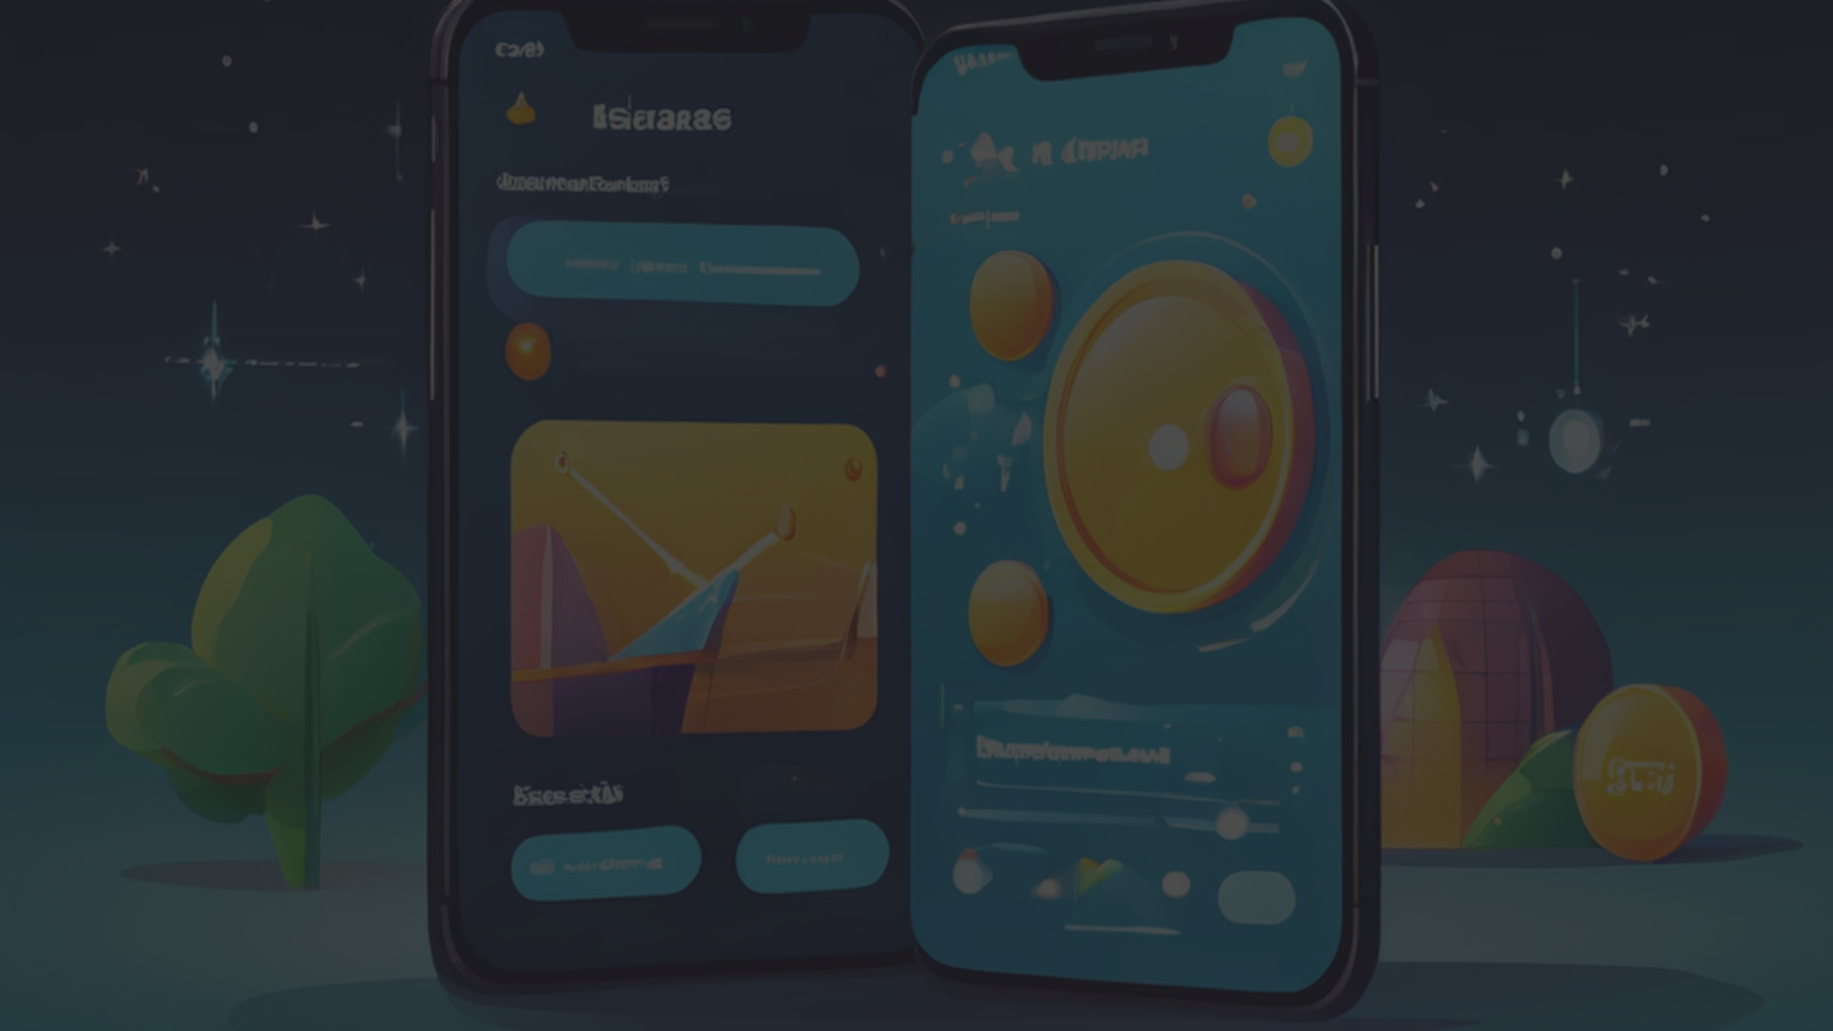
Mejoras Futuras
Sistema de Puntuación y Opiniones
1
Permite a los usuarios calificar y comentar sus experiencias.
2
Mejora del Diseño Frontend
Optimización de la interfaz de usuario para una mejor experiencia.
Integración con Google Maps
3
Facilita la ubicación y seguimiento de los envíos.
4
Desarrollo para Android
Extender la plataforma Pill-Express a dispositivos móviles.

Slide 6

F I N

